Slide 1


基于内容与大众分类法的在线影视推荐系统的设计与实现
高岩
2098班
导师：吴晓军

Slide 2





选题背景
主要研究内容
工作进展
问题及方案
下一步工作计划

Slide 3


选题背景
亚马逊的商品推荐，Facebook的好友推荐，Digg的文章推荐，豆瓣的豆瓣猜，Last.fm和豆瓣FM的音乐推荐，Gmail里的广告......
推荐系统可以解决互联网信息过载的问题。

Slide 4
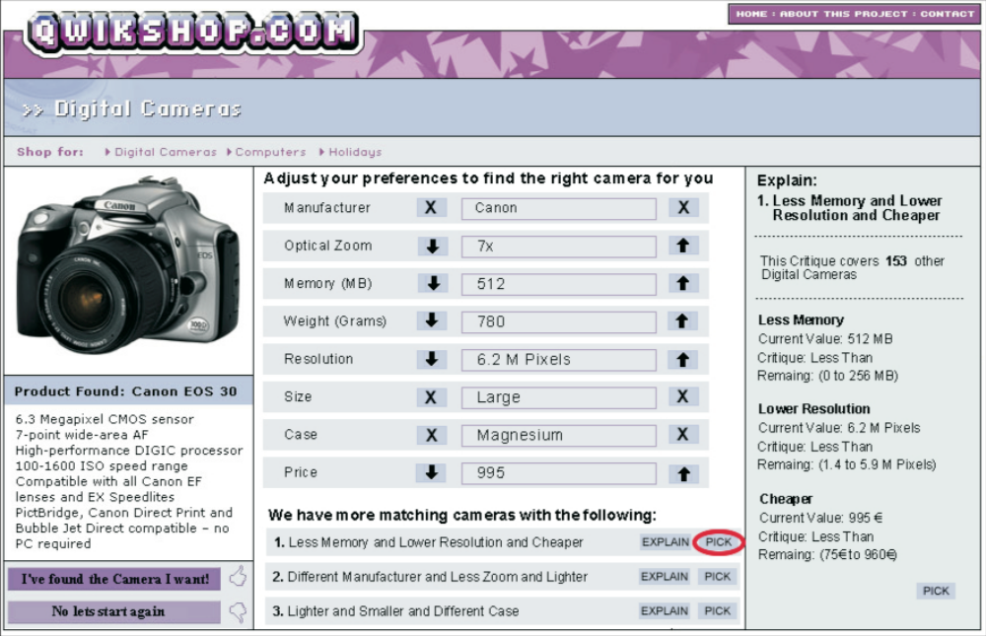
选题背景
通过CBR（Case Based Recommendation）为用户提供推荐

Slide 5
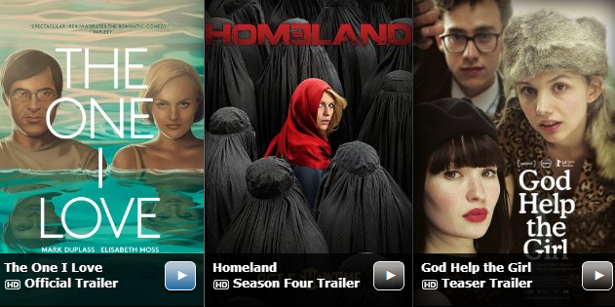
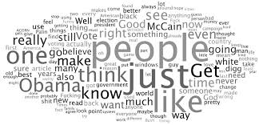

选题背景
CBR
Folksonomy
Folksonomy：群众自发性定义的平面非等级标签分类
大众分类法解决了推荐物品的知识来源问题，提高了用户参与度，
为精准推荐物品提供更多的数据。

Slide 6
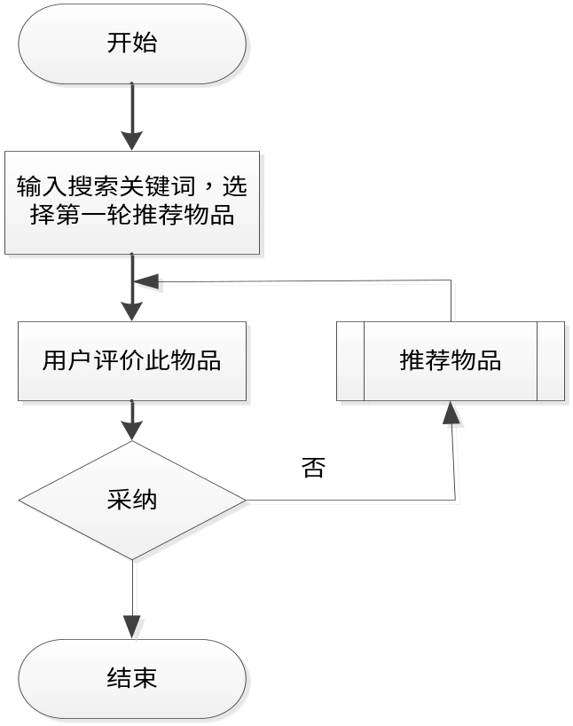
主要研究内容
--CBR-Folksonomy推荐框架
CBR推荐效率上的改进：
混合评价
Folksonomy的语义提取
以上两者的整合
知识获取平台
调试测试平台
知识库
同步组件
推荐系统
推荐系统
推荐引擎
推荐引擎
online
offline
推荐系统整体框架

Slide 7
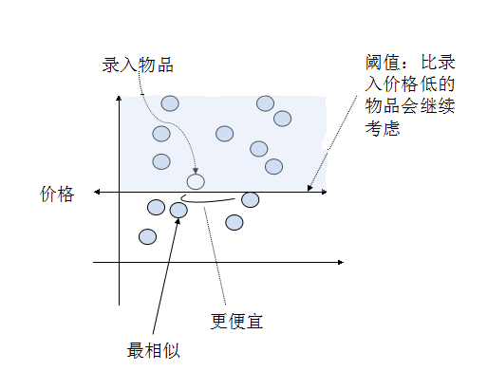
主要工作进展
--CBR推荐
算法 1-1 单维度推荐算法（举例）
输入：用户初始关键词q, 候选物品CI procedure Critiquing do: r = ItemRecommend(q, CI); q = UserReview(r, CI); while not empty(q) end procedure ItemRecommend(q, CI) CI = {ci ∈ CI : satisfies(ci ,q)}; r = mostsimilar(CI, q); return r end procedure UserReview(r, CI) q = critique(r); CI = CI - r; return q; end
单维度评价导航

Slide 8
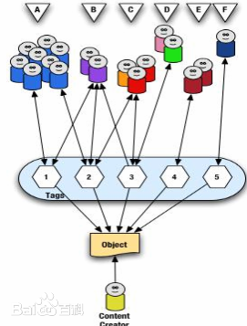
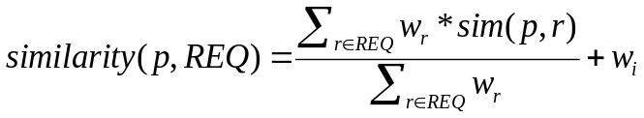


主要工作进展
--Folksonomy
由于大众分类标签复杂多样，因此需要将其归纳整理：
（1）首先利用聚类算法将各个标签聚类，然后利用长尾理论将频度（即权重）较低的标签剔除
（2）推荐系统中，利用特殊的相似度确定算法来寻找推荐物品，这一相似度算法不仅能涵盖基本知识的距离相似程度，还要能够兼顾大众社会化标签的相似度，这需要利用一个经典的协同过滤算法辅助，给予用户可能喜欢的物品以更高的权重。即
其中， 为需求的权重， 为协同过滤后的权重值

Slide 9
主要工作进展
--CBR的评估
为评价CBR算法的有效指标，邀请24名用户试用了此算法，其中转化结果（由搜索界面至结束推荐）为：
用户ID | 搜索关键词 | 推荐结果 | 推荐轮数 | 推荐成功 | 满意度
2 | 爱情片 | 《画皮》 | 7 | 否 | 0%
7 | 小时代 | 《失恋33天》 | 4 | 是 | 70%
13 | 汤姆克鲁斯 | 《少数派报告》 | 2 | 是 | 80%
16 | 二战 | 《军武次位面》 | 5 | 是 | 65%
21 | 复仇 | 《杀死比尔》 | 9 | 否 | 0%
总样本转化率：15/24 = 62.5%

Slide 10
主要工作进展
--开发环境
 |  | 名称 | 版本
操作系统 |  | Windows 7
开发平台 | 服务器端 | Tomcat | 6.0.29
 | 编译环境 | IntelliJ | idea 13.1.3
 | 客户端 | Sublime、Node | Sublime 2.0.2 node.js 0.10.9
数据库平台 | 服务器端 | MySQL Server | 5.1

Slide 11
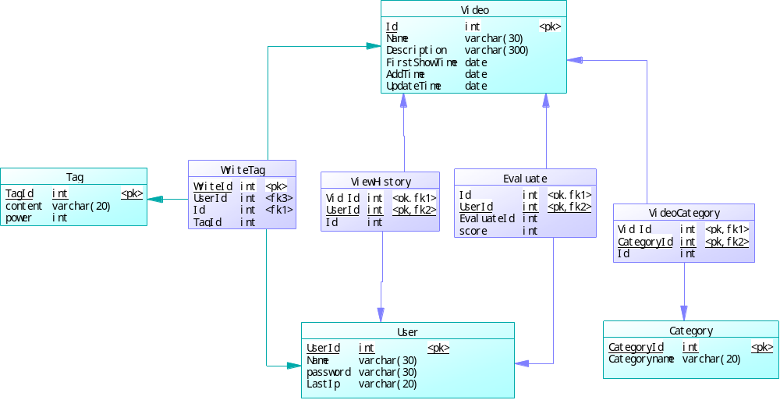
主要工作进展
--数据库物理模型

Slide 12
问题及方案
问题1：
尽管经过k-means聚类与协同过滤算法处理大众分类标签，其非结构化问题仍然存在，会有一部分分类标签无法使用。
问题2：
采用评价的导航交互方式复杂繁琐，用户体验差
方案：
1、利用中文语义分析（类似于WORDNET的语义网）将语义标签做二次分类。
2、引导用户创建有限制的、半结构化（固定语句集合、固定格式等）的标签，减少处理难度
3、检测用户观看习惯，智能提示推荐影视作品

Slide 13
下一步工作计划
完善CBR与大众分类相关算法 2014-8至2014-10
核心算法实现 2014-11至2014-12
系统设计与实现 2015-1至2015-2
论文编写 2015-2至2015-3

Slide 14
Thank You!

